Slide 1
第2章 开发环境与工具
2.0 熟悉开发板硬件电路
2.1 keil c51集成开发环境安装及创建简单工程
2.2 STC-ISP程序下载软件和CH340驱动安装
2.3 IAP15F2K61S2程序调试方法

Slide 2

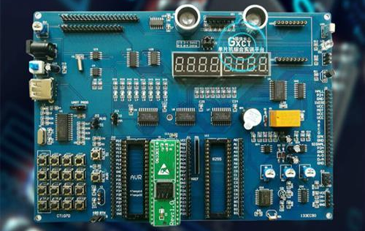

Slide 3

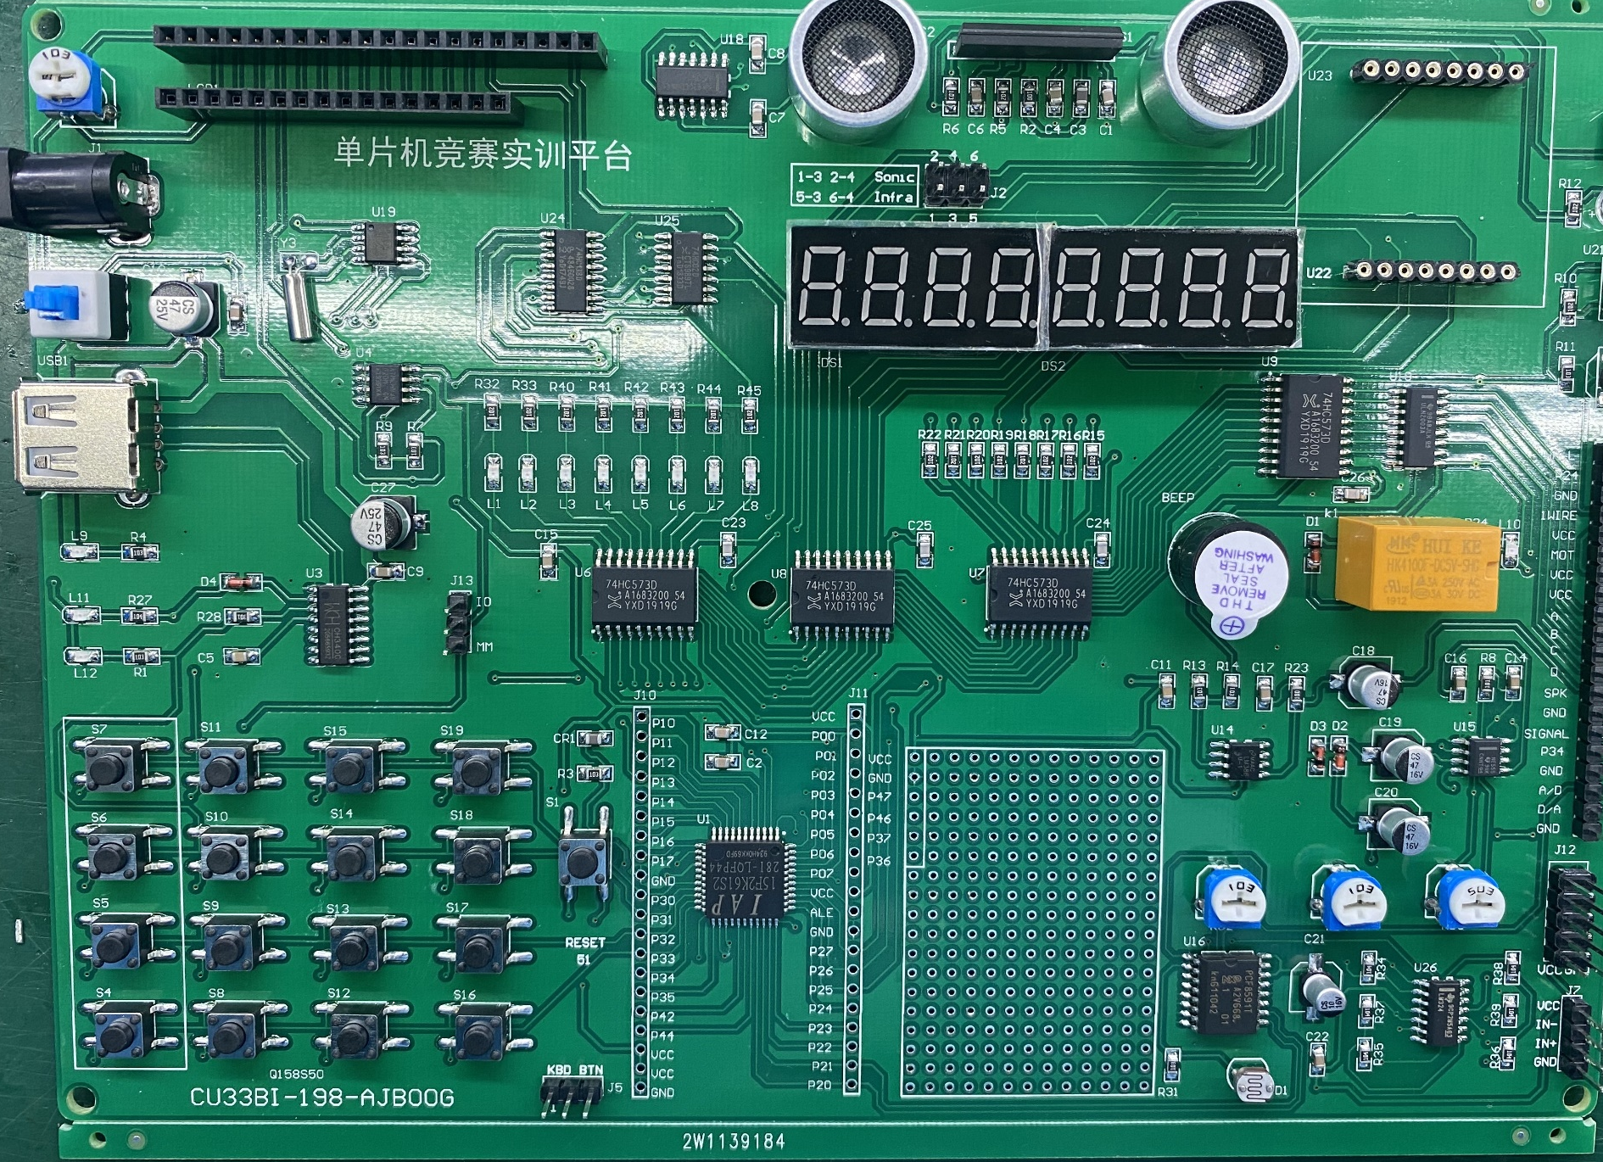

Slide 4
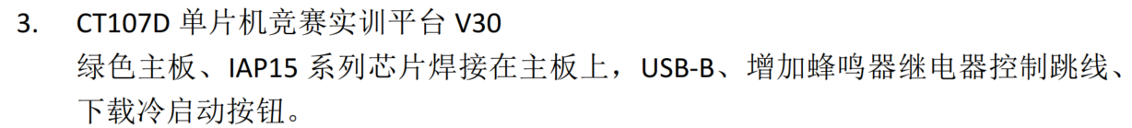
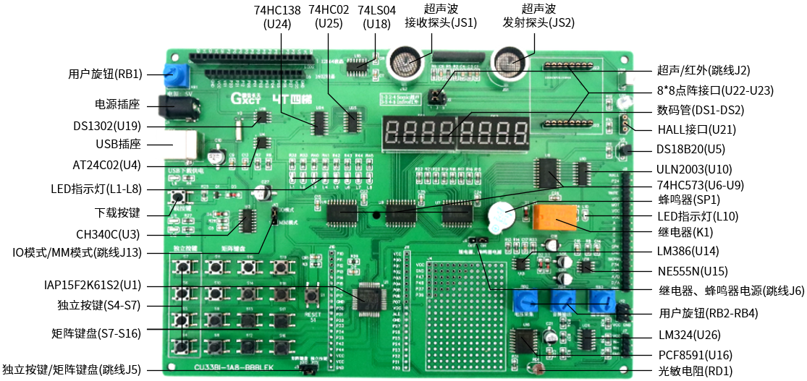

Slide 5
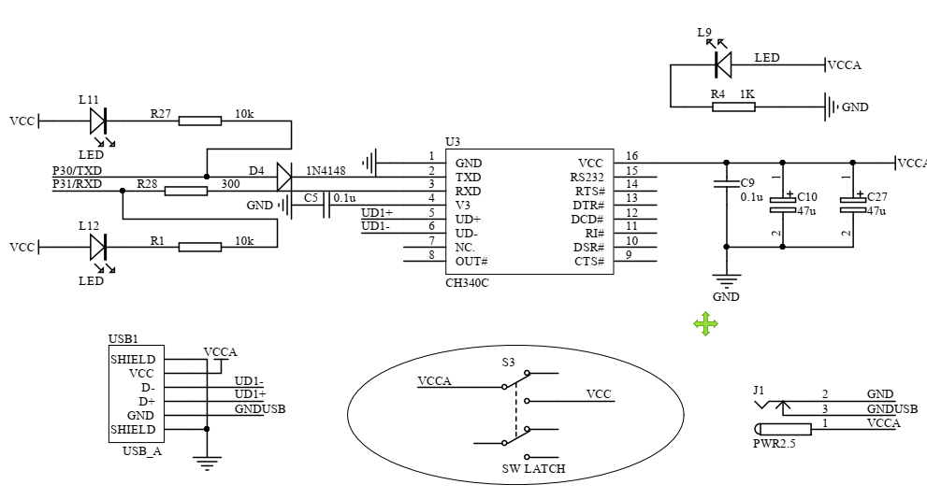
供电电路和CH340程序下载电路

Slide 6
供电电路和CH340程序下载电路

Slide 7
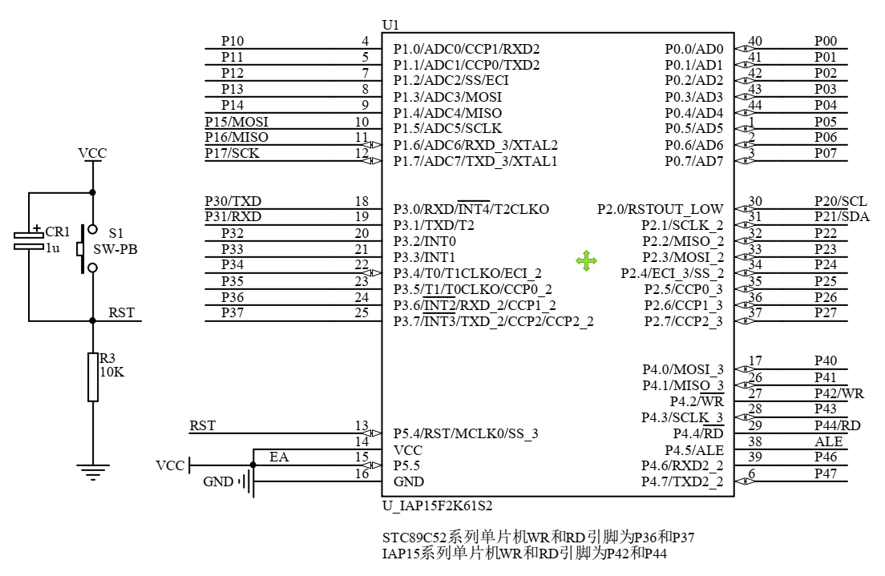
单片机主电路

Slide 8
谢谢

